Slide 1


Sistema Gimnasio Impacto
Mérida, Venezuela 2016

Slide 2

Descripción:
El sistema cubre las siguientes áreas principales:
Área de Recepción o Entrada.
Área del Cafetín.
Control de inventario.

Slide 3

Alcance:
Clientes
Proveedores
Empleados
Inventario de equipos
Inventario de productos del cafetín
Administración del gimnasio

Slide 4
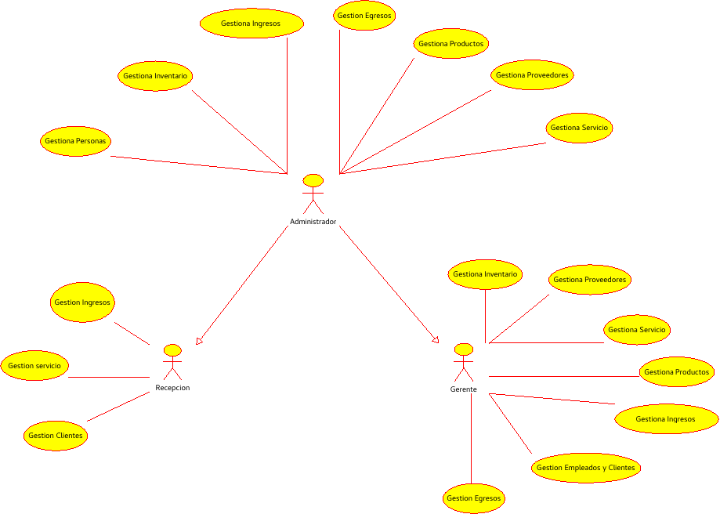
Jerarquía de Actores

Slide 5
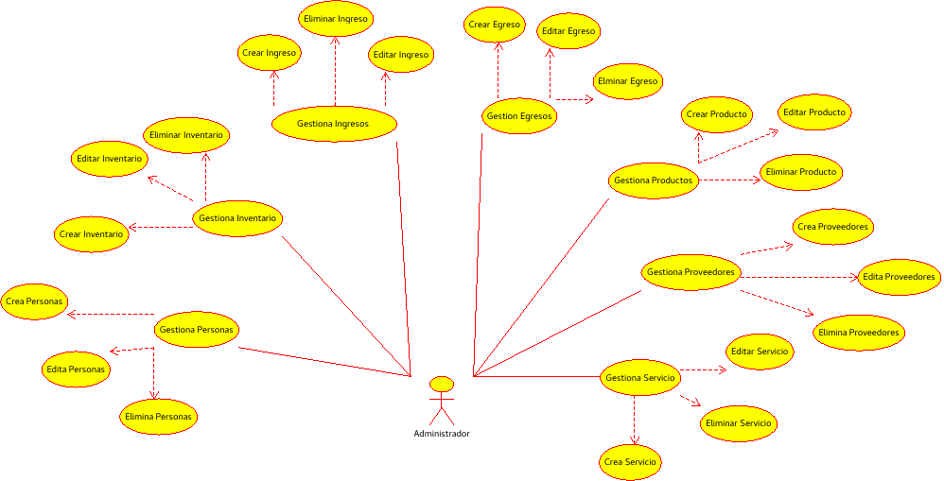
Casos de Uso: Administrador

Slide 6
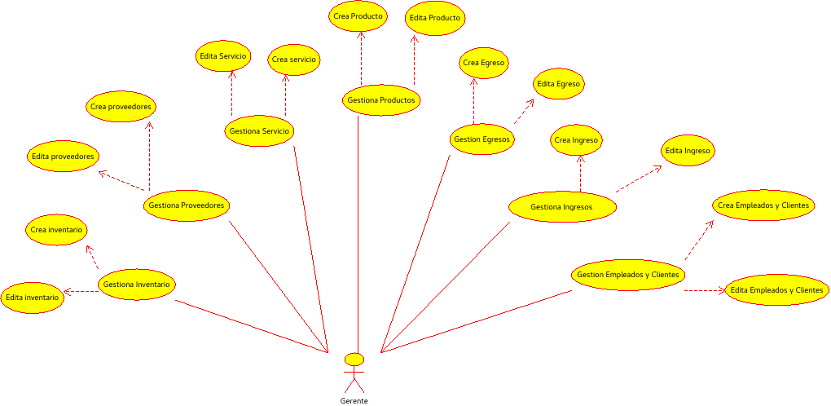
Casos de uso: Gerente

Slide 7
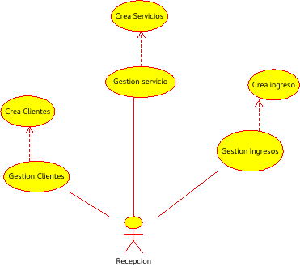
Casos de uso: Recepción

Slide 8
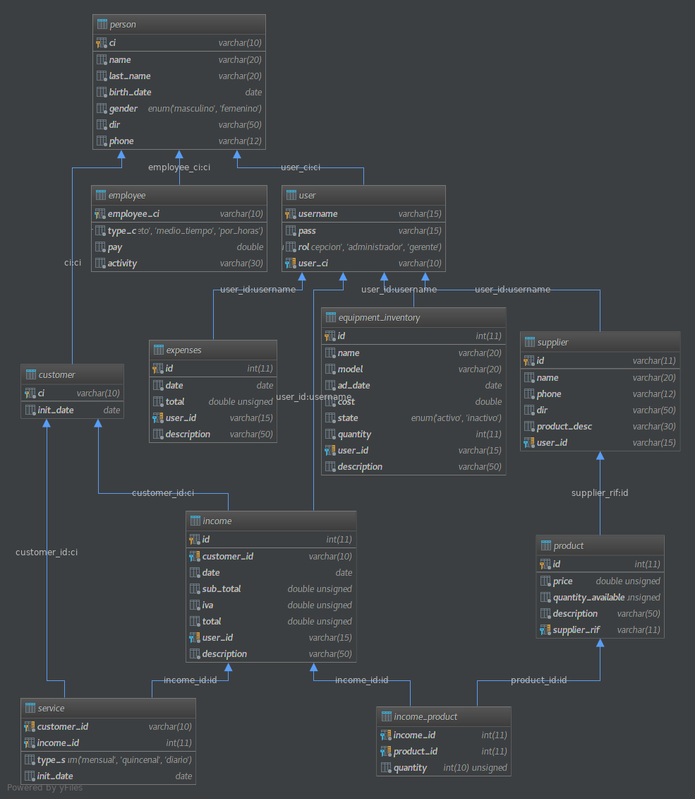

Slide 9
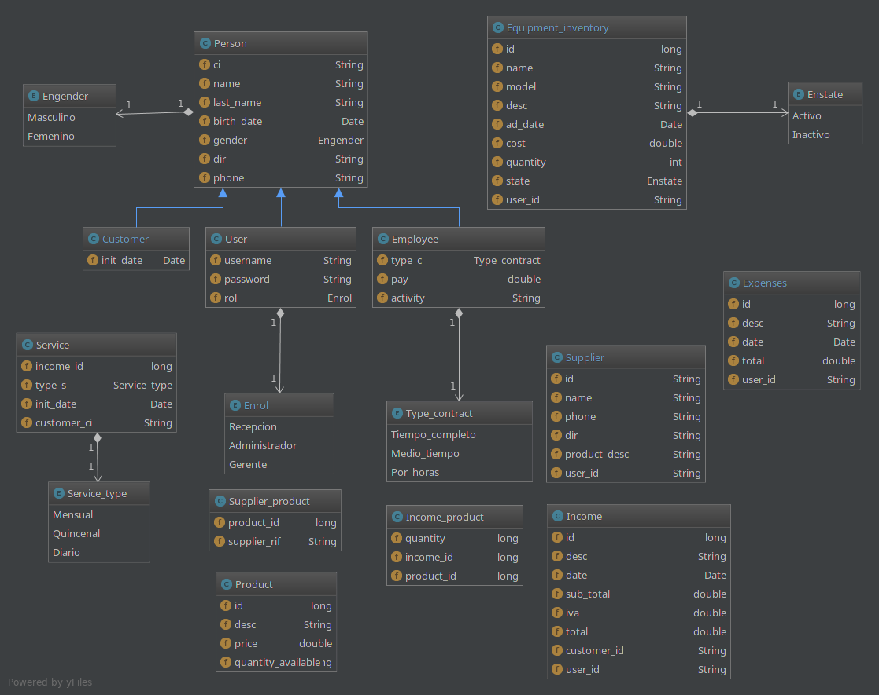

Slide 10
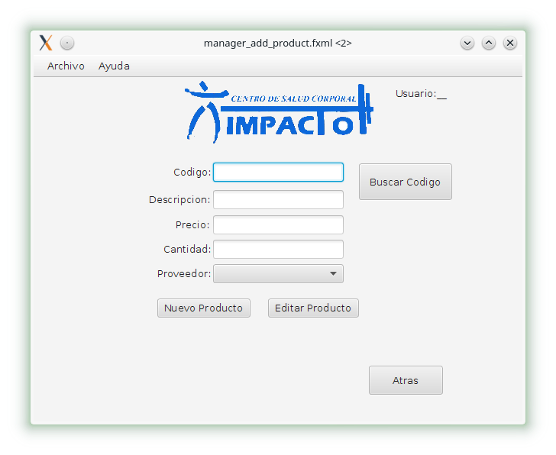
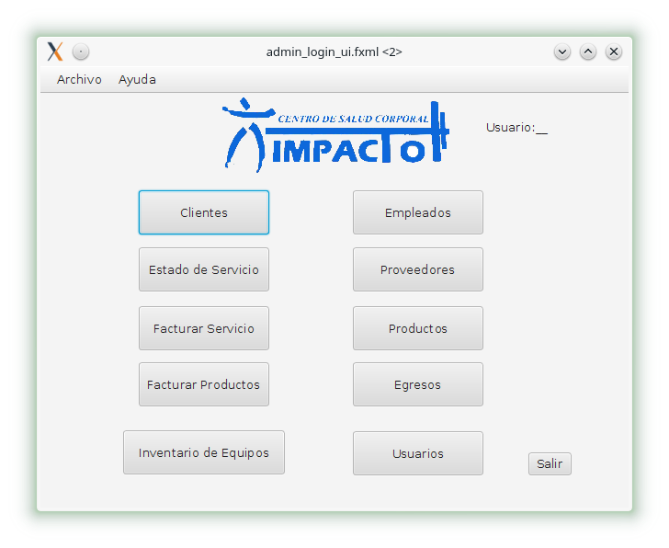
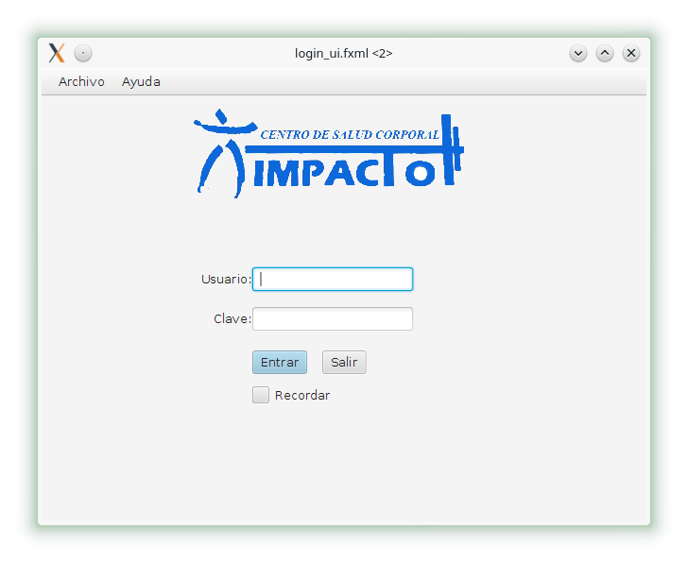
Funcionalidades
Notes:
<number>

